Slide 1
A történelem forrásai
KKK – Kérdések, Képek, Kategóriák

Slide 2
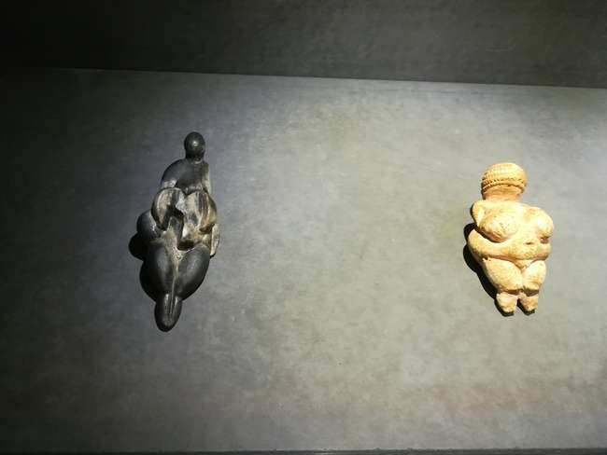
Milyen forrásokat látsz a képeken?
Tárgyi források: csonteszközök, faragott mamutagyar, termékenységszobrok

Slide 3
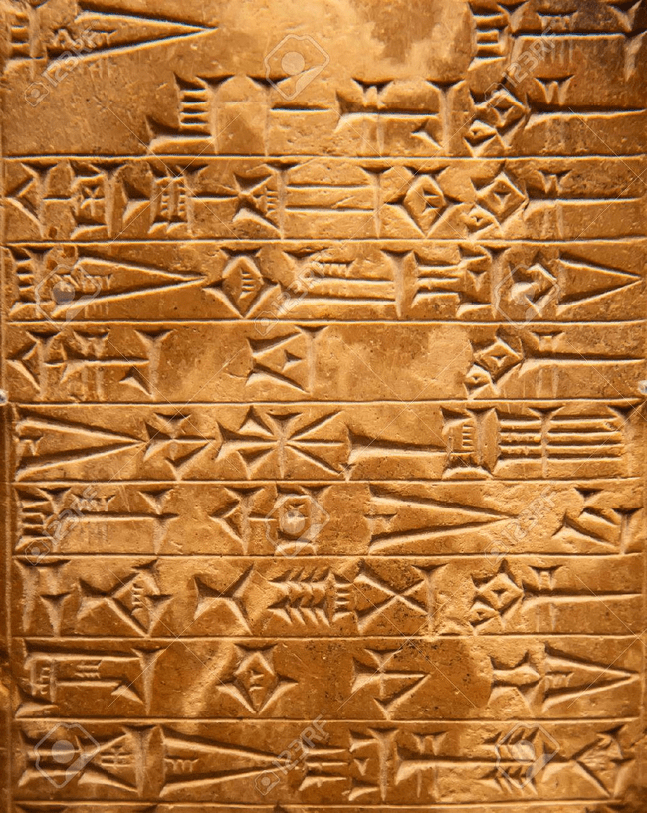
Milyen forrásokat látsz a képeken?
Írott források: Sumer ékírásos tábla, latin nyelvű oklevél, tóratekercs

Slide 4
Milyen forrásokat látsz a képeken?
Vegyes → Tárgyi/írott-képi források:
mezopotámiai dombormű, ékírással, angolszász zászlók, címerrel, felirattal

Slide 5
A történelem forrásai
Íratlan
Tárgyi
Képi
Szóbeli/hagyományok
Írott
Könyvek
Oklevelek
Anyakönyvek
Gazdasági/pénzügyi iratok
Közös
Pénzérmék
Címerek, zászlók
Sír(feliratok)

Slide 6
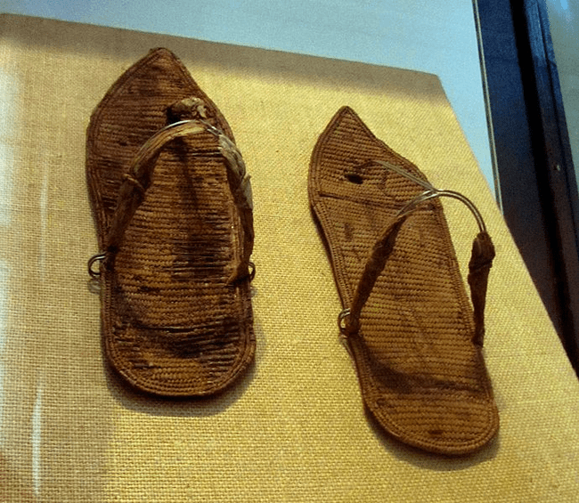
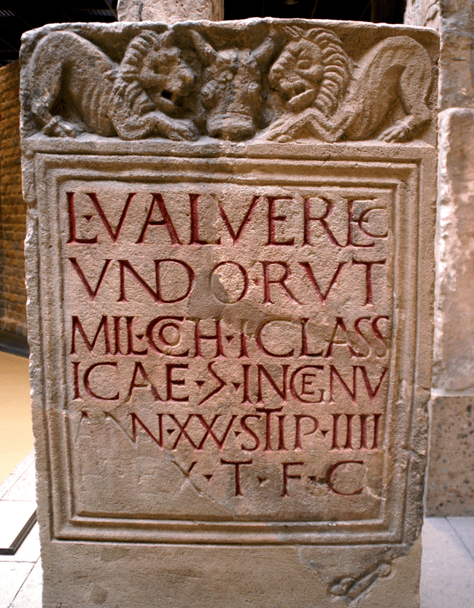
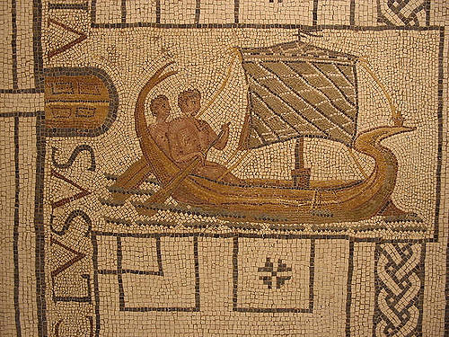
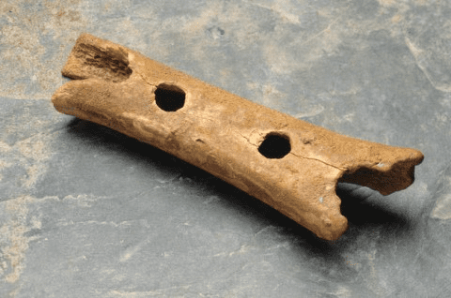
Milyen forrásokat látsz a képeken?

Slide 7
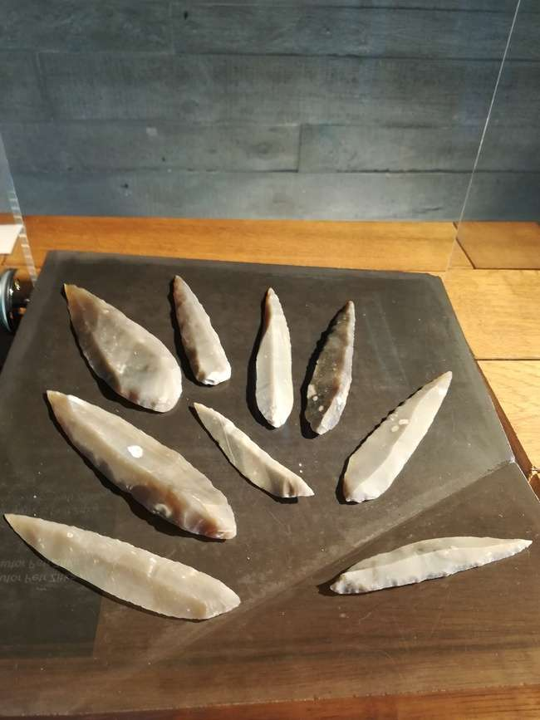
Múzeumi kiállítás: Ásatáson talált források
Nyakláncok, lándzsahegyek,
ill. a neandervölgyi ember és a homo sapiens koponyája egymás mellett

Slide 8
Köszönöm a figyelmet!
Siklós, 2018.09.09., Péter Zoltán

